Slide 1
“三网融合”
政策解读与解决方案
2010年10月15日

Slide 2
提纲
“三网融合”的基本概念
“三网融合”的政策
信息通信网的相关概念
“三网融合”的解决方案

Slide 3
三网融合的基本概念
（Part Ⅰ）

Slide 4
何为“三网”？
“三网融合”中的三网是指：
  以电话网（包括移动通信网）为代表的传统电信网；
  以因特网（Internet）为代表的数据通信网；
  以有线电视网为代表的广播电视网。
“三网”代表现代信息产业中三个不同行业，即电信业、计算机业和有线电视业的基础设施。

Slide 5
三网融合的实质：全业务运营
狭义：是电信网、有线电视网与计算机网的融合与趋同；
广义：是电信、媒体与信息技术等三种业务的融合。
从服务商角度看，是指不同网络平台倾向于承载实质相似的业务；
从终端用户看，是指消费者用户装置（如电话、电视与个人电脑）的趋同。

Slide 6
纠正：“三网融合”≠“三网合一”
三网融合的本质：
未来的电信网、电视网和互联网都可以承载多种信息化业务，创造出更多种融合业务，而不是三张网合成一张网，因此三网融合不是三网合一。
三屏合一
  对用户而言，“一站式”、“一揽子”服务成为方向

Slide 7
Triple Play：1+1+1=7
Voice
多媒体综合信息服务
视频电话
电话机
PC
TV
Video
Data
交互电视
实时投票
网络录像
TV-MAIL
VOIP
PC电话
TV电话

Slide 8
三网融合的技术基础
(1)数字技术使电话、数据和图像信息都可以统一编码传输和交换，而无任何区别。
(2)光通信技术的发展为传送各种业务信息提供了必要的带宽，传输质量和低成本。
(3)软件技术使三网络都能通过软件变更，最终支持各种用户所需的特性，功能和业务。
(4)统一的TCP/IP协议的普遍采用，使得各种以IP为基础的业务都能实现互通。人类首次有了为三大网都能接受的通信协议。

Slide 9
“三网融合”政策解读
Part Ⅱ

Slide 10
“三网融合”已纳入国家战略
《十一五规划》明确提出：加强宽带通信网、数字电视网和下一代互联网等信息基础设施建设，推进“三网融合”
2009年5月19日，国发〔2009〕26号文件《国务院批转发展改革委关于2009年深化经济体制改革工作意见的通知》：落实国家相关规定，实现广电和电信企业的双向进入，推动“三网融合”取得实质性进展（工业和信息化部、广电总局、发展改革委、财政部负责）。

Slide 11

2010年1月三网融合政策出台

Slide 12
广电和电信双向进入
《推进三网融合的总体方案》(国发【2010】5号)文件：
符合条件的广电企业可以经营增值电信业务、比照增值电信业务管理的基础电信业务、基于有线电视网络提供的互联网接入业务、互联网数据传送增值业务、国内IP电话业务。
符合条件的国有电信企业可从事除时政节目之外的广播电视节目生产制作、互联网视听节目信号传输、转播时政类新闻视听节目服务，以及除广播电台电视台形态以外的公共互联网音视频节目服务、IPTV传输服务、手机电视分发服务。
广电部门负责建议、管理和运营IPTV和手机电视的集成播控平台，同时进行内容生产，宣传部门指导。电信企业仅负责IPTV传输、手机电视分发服务，其传输、分发网络应与IPTV、手机电视集成播控平台对接，确保广播电视安全播出并提供服务质量保证。

Slide 13
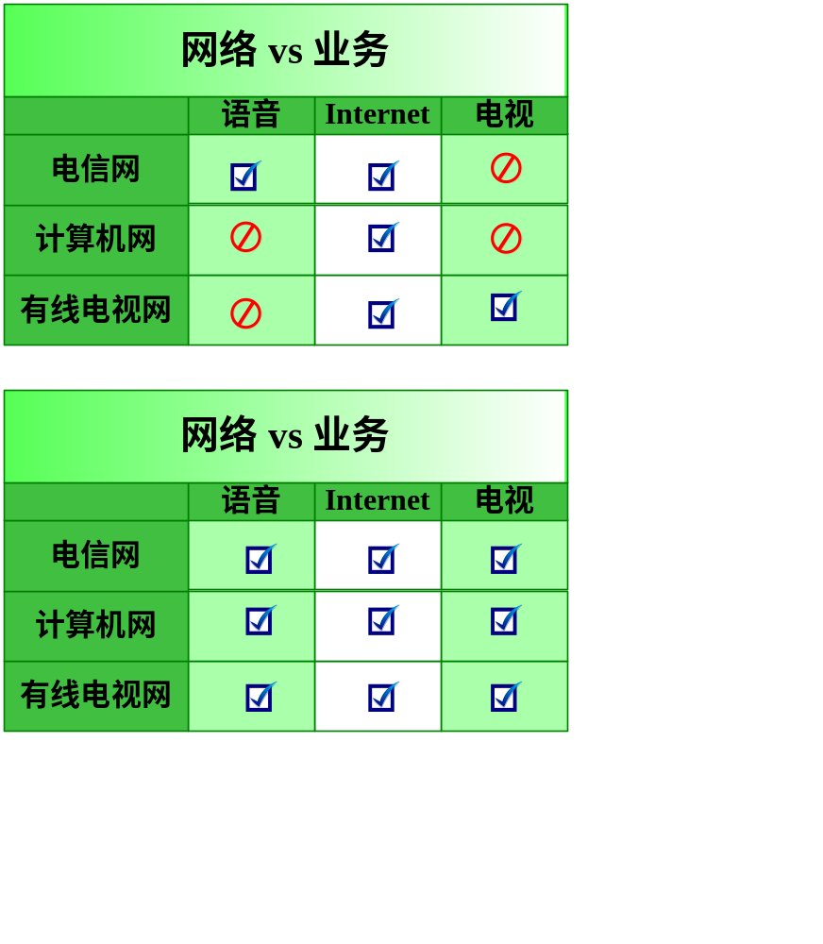
解读：承载业务的变化
三网融合前
三网融合后
交互式的
多媒体通信业务

Slide 14
“三网融合”的两个阶段
2010年-2012年：重点开展广电和电信业务双向进入试点，探索形成保障三网融合规范有序开展的政策体系和体制机制。
2013年-2015年：总结推广试点经验，全面实现三网融合发展，普及应用融合业务，基本形成适度竞争的网络产业格局，基本建立适应三网融合的体制机制和职责清晰、协调顺畅、决策科学、管理高效的新型监管体系。
试点的选择：以广电为主，20个左右城市
试点的目标：政策体系、体制机制、监管体系

Slide 15
“三网融合”的五项重点工作（1）
按照先易后难、试点先行的原则，选择有条件的地区开展双向进入试点。符合条件的广播电视企业可以经营增值电信业务和部分基础电信业务、互联网业务；符合条件的电信企业可以从事部分广播电视节目生产制作和传输。鼓励广电企业和电信企业加强合作、优势互补、共同发展。
广电：互联网接入、国际互联网出口、VoIP、网元出租
电信：节目制作、IPTV
随着技术的发展，频道、播控的概念日益模糊，“传输”的概念很难清晰界定

Slide 16
基础电信业务与增值电信业务
电信管理条例：
  基础电信业务，是指提供公共网络基础设施、公共数据传送和基本话音通信服务的业务。增值电信业务，是指利用公共网络基础设施提供的电信与信息服务的业务。
电信法草案
  基础电信业务，是指提供公共网络基础设施、公共数据传送或基本话音通信服务的业务。增值电信业务，是指利用公共网络基础设施提供的除公共数据传送和基本话音通信服务以外的电信业务。

Slide 17
基础电信业务
（一）固定网络国内长途及本地电话业务；
（二）移动网络电话和数据业务；
（三）卫星通信及卫星移动通信业务；
（四）互联网及其它公共数据传送业务；
（五）带宽、波长、光纤、光缆、管道及其它网络元素出租、出售业务；
（六）网络承载、接入及网络外包等业务；
（七）国际通信基础设施、国际电信业务；
（八）无线寻呼业务；
（九）转售的基础电信业务。
第（八）、（九）项业务比照增值电信业务管理。

Slide 18
增值电信业务
（一）电子邮件；
（二）语音信箱；
（三）在线信息库存储和检索；
（四）电子数据交换；
（五）在线数据处理与交易处理；
（六）增值传真；
（七）互联网接入服务；
（八）互联网信息服务；
（九）可视电话会议服务。

Slide 19
“三网融合”的五项重点工作（2）
加强网络建设改造。全面推进有线电视网络数字化和双向化升级改造，提高业务承载和支撑能力。整合有线电视网络，培育市场主体。加快电信宽带网络建设，推进城镇光纤到户，扩大农村地区宽带网络覆盖范围。充分利用现有信息基础设施，积极推进网络统筹规划和共建共享。
广电将加速双向改造，电信将加速FTTH
广电网络整合，培育市场主体
电信光纤到户之后，广电的带宽优势不复存在，IPTV、网络视频的技术形态、业务形态将升级

Slide 20
“三网融合”的五项重点工作（3）
加快产业发展。充分利用三网融合有利条件，创新产业形态，推动移动多媒体广播电视、手机电视、数字电视宽带上网等业务的应用，促进文化产业、信息产业和其他现代服务业发展。加快建立适应三网融合的国家标准体系。
CMMB、手机电视、数字电视宽带上网
文化产业、信息产业、其他现代服务业
国家标准体系

Slide 21
“三网融合”的五项重点工作（4、5）
（四）强化网络管理。落实管理职责，健全管理体系，保障网络信息安全和文化安全。
（五）加强政策扶持。制定相关产业政策，支持三网融合共性技术、关键技术、基础技术和关键软硬件的研发和产业化。对三网融合涉及的产品开发、网络建设、业务应用及在农村地区的推广，给予金融、财政、税收等支持。将三网融合相关产品和业务纳入政府采购范围。
可管可控：可控意味着不失控

Slide 22
趋势分析
短期、中期对广电利好，长期将激烈竞争
双向改造、网络整合、高清互动将加速；
电信的光纤到户提速
针对广电的投资将大大增加
宽带接入是直接的战场，国际互联网出口、IDC是核心
内容与服务是最终成败的关键
农村市场不可忽视

Slide 23
三网融合的终极目标
它不仅是将现有网络资源有效整合、互联互通，而且会形成新的服务和运营机制，并有利于信息产业结构的优化，以及政策法规的相应变革。融合以后，不仅信息传播、内容和通信服务的方式会发生很大变化，企业应用、个人信息消费的具体形态也将会有质的变化。
三网融合最终结果将推动包括电信、广电在内的信息通信网络的升级换代。 快速提升国家信息基础设施技术与装备水平，是三网融合国家战略所追求的终极目标之一。

Slide 24
信息通信网的基本概念
Part Ⅲ

Slide 25
通信网的组成要素
通信网的构成要素包括硬件和软件。
硬件是构成通信网的物理实体：
    终端设备
    交换设备
    传输系统
通信网的软件则是指通信网要完成信息传递和交换所必需的协议、标准等。
    信令
    协议
    标准
这些硬件和软件是通信网实现通信服务和运营支撑的重要组成部分。

Slide 26
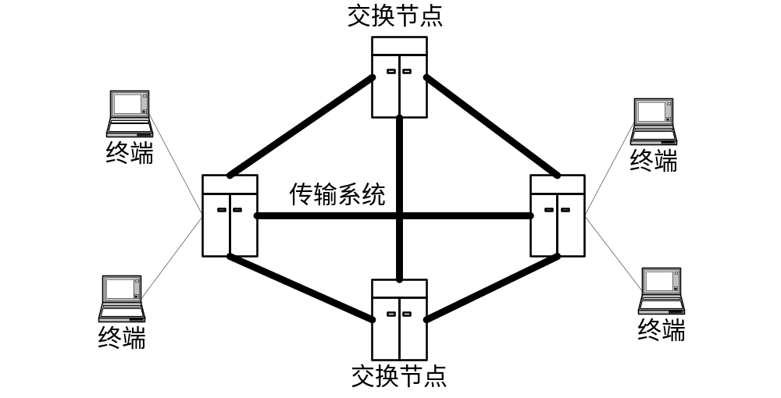
通信网的基本结构
通信网是能够在多个用户间相互传递电信息的网络。它通过各种通信手段和一定的连接方式，将终端设备、传输系统、交换系统等连接成为一个有机整体。
用户终端之间通过一个或多个节点系统连接
在节点处提供信息交换和网络管理等功能
传输系统包括终端之间，终端与节点之间以及节点之间的各种传输介质和设备

Slide 27
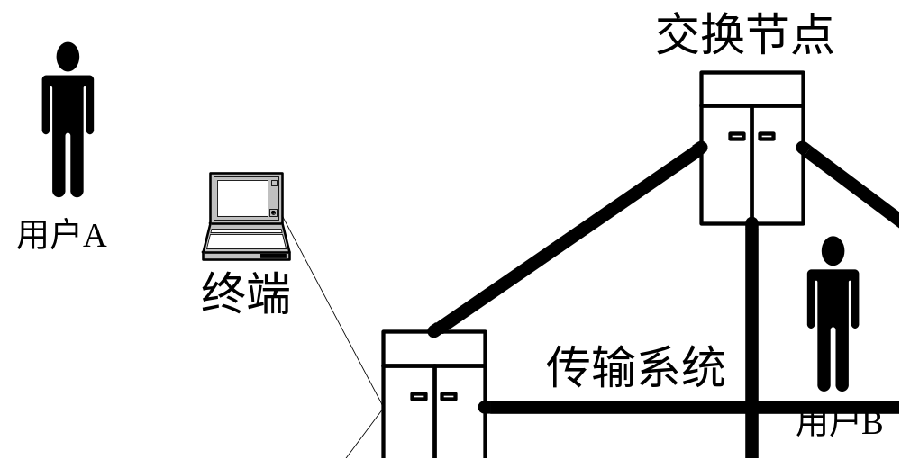
终端设备
终端设备是通信网中的源点和终点，是用户和通信网之间的接口设备。通常放在用户处，发送和接受用户信息以及与网络交换控制信息，实现呼叫和接入服务。

Slide 28
交换系统
交换系统是通信网的核心，其基本功能是完成交换节点的汇聚、转接和分配，实现一个终端和它所呼叫的另一个或多个终端之间的路由选择和连接。
交换设备以节点形式和相邻的传输链路一起构成多种拓扑结构的通信网。
对不同业务的通信网，交换设备的性能要求也不同。

Slide 29
传输系统
传输系统是完成信号传输的介质与设备的总称。它在网络的节点之间提供通信路径来承载用户信息和网络控制信息。
传输系统包括终端之间、终端与交换节点之间以及交换节点之间的各种传输媒介和设备，这些设备对信号进行放大，以使用户信息能被传送更长的距离而不被衰减掉。

Slide 30
通信网的类型
可以从不同角度划分类型，如：
1．按通信业务类型分类：电话通信网（如PSTN、移动通信网等）、数据通信网（如X.25, Internet、帧中继网等）、广播电视网等。
2．按通信服务的区域分类：农话通信网、市话通信网、长话通信网和国际通信网或局域网、城域网和广域网等。
3．按信号传输方式类：模拟通信网和数字通信网。
4、按通信服务的对象分类：公用通信网、专用通信网等。
5、按通信的活动方式分类：固定通信网和移动通信网等。

Slide 31
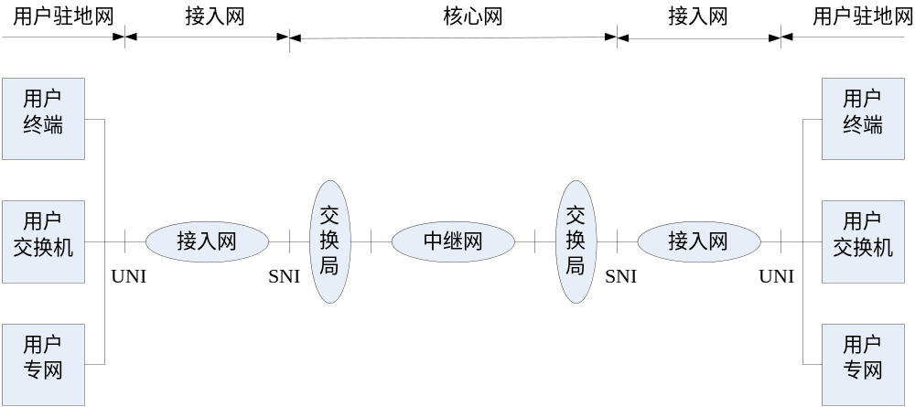
现代通信网的分层结构（一）
现代通信网的分层可以从水平和垂直两个方面去理解。
现代通信网根据网络功能从水平方向上可以划分为三层，
  用户驻地网( Customer Premises Network，CPN)
  接入网(Access Network，AN)
  核心网 （Core Network，CN）
Notes:
随着通信技术的发展与用户需求的日益多样化，现代通信网正处在变革与发展之中，网络类型及所提供的业务种类在不断增加、更新，形成了复杂的通信网络体系。为了更清晰地描述现代通信网网络结构，需引入网络分层的概念，对此较为科学的理解是ITU-T提出的网络的分层分割( Laying and Partitioning)概念。

Slide 32
现代通信网的分层结构（一）
用户驻地网一般是指用户终端至用户网络接口所包含的机线设备（通常在一个楼房内），由完成通信和控制功能的用户驻地布线系统组成，以使用户终端可以灵活方便地进入接入网。
接入网泛指用户网络接口( UNI)与业务节点接口(SNI)间实现传送承载功能的实体网络，其作用是建立一种标准化的接口方式，以一个可监控的接入网络，使用户能够获得话音、租用线业务、数据多媒体、有线电视等综合业务。
核心网由现有的和未来的宽带、高速骨干传输网和大型中心交换节点构成。
Notes:
随着通信技术的发展与用户需求的日益多样化，现代通信网正处在变革与发展之中，网络类型及所提供的业务种类在不断增加、更新，形成了复杂的通信网络体系。为了更清晰地描述现代通信网网络结构，需引入网络分层的概念，对此较为科学的理解是ITU-T提出的网络的分层分割( Laying and Partitioning)概念。

Slide 33
IB的信息设施系统在通信网中的地位
《智能建筑设计标准》（GBT 50314-2006）：智能建筑的信息设施系统包括通信接入系统、电话交换系统、信息网络系统、综合布线系统、室内移动通信覆盖系统、卫星通信系统、有线电视及卫星电视接收系统、广播系统、会议系统、信息导引及发布系统、时钟系统和其他相关的信息通信系统。
智能建筑的信息网络设施属于用户驻地网的范畴
Notes:
随着通信技术的发展与用户需求的日益多样化，现代通信网正处在变革与发展之中，网络类型及所提供的业务种类在不断增加、更新，形成了复杂的通信网络体系。为了更清晰地描述现代通信网网络结构，需引入网络分层的概念，对此较为科学的理解是ITU-T提出的网络的分层分割( Laying and Partitioning)概念。

Slide 34
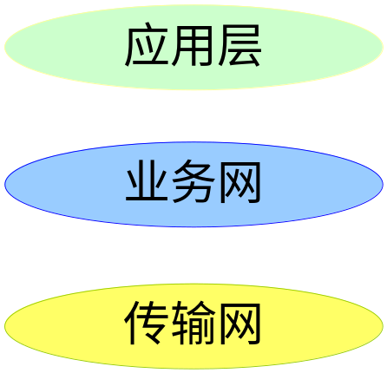
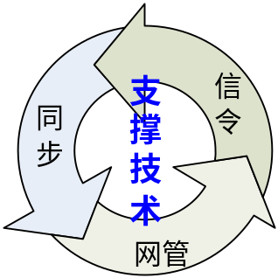
现代通信网的分层结构（二）
现代通信网根据网络功能从垂直方向上可以划分为三层：
各种信息的应用
传送各种信息的网络
支持业务网的传输手段
支持全部三个层面的工作
Notes:
网络的分层使网络规范与具体的实施方法无关，各层的功能相对独立，但随着信息服务多样化的发展及技术的演进，尤其是随着软交换等先进技术的出现，现代通信网与支撑技术还会出现变化。网络分层的变化将主要体现在应用层和业务网上，而传送网将保持相对稳定。

Slide 35
现代通信网的分层结构（二）
传输网又称通信基础网，为了便于理解，我们可将通信基础网看成是一个以光纤、微波接力、卫星传输为主的传输网络。在这个传输网络的基础上，根据业务节点设备类型的不同，可以构建不同类型的业务网。通信基础网的带宽正在不断拓宽，因此它将逐步成为未来宽带通信的传输平台。
业务网也就是用户信息网，它是现代通信网的主体，是向用户提供诸如电话、电报、传真、数据、图像等各种电信业务的网络。业务网可分为电话网、数据网、计算机网、综合业务数字网、蜂窝移动通信网、有线电视网、会议电视网以及智能网。
网络最终的目的是为用户提供他们所需要的各类通信服务，满足他们对不同业务服务质量的需求。应用层处于分层结构的最高层，应用层业务是直接面向用户的，主要提供传统电话业务、lP电话业务、智能网业务、广播电视业务、网络商务、交互型的宽带数据业务等。应用层包括两个方面的内容，即各类通信业务和各类终端技术。

Slide 36
再看三网融合
三网融合是指电信网、广播电视网、互联网分别在向下一代电信网、下一代广播电视网、下一代互联网的发展和演进过程中，在技术上相互渗透，在传输层上实现互通，在应用层上共享相同的业务, 都可以为用户提供打电话、上网和看电视等多种服务。
三网融合是现代信息技术融合发展的必然趋势。

Slide 37
三网融合的解决方案
Part Ⅳ

Slide 38
三网基本特征对比
 | 用户终端 | 交换 节点 | 传输 介质 | 工作 机制 | 业务类型 | 信息类型
电话网 | 电话机 | 电话交换机 | 双绞线／光缆 | 电路交换 (双工） | 语音通信 | 模拟
有线电视网 | 电视机 | 前端 | 同轴缆／光缆 | 广播 （单工） | 视频节目 | 模拟
因特网 | 电脑 | 网络交换机／路由器 | 双绞线／光缆 | 分组交换 （双工） | 数据通信 | 数字

Slide 39
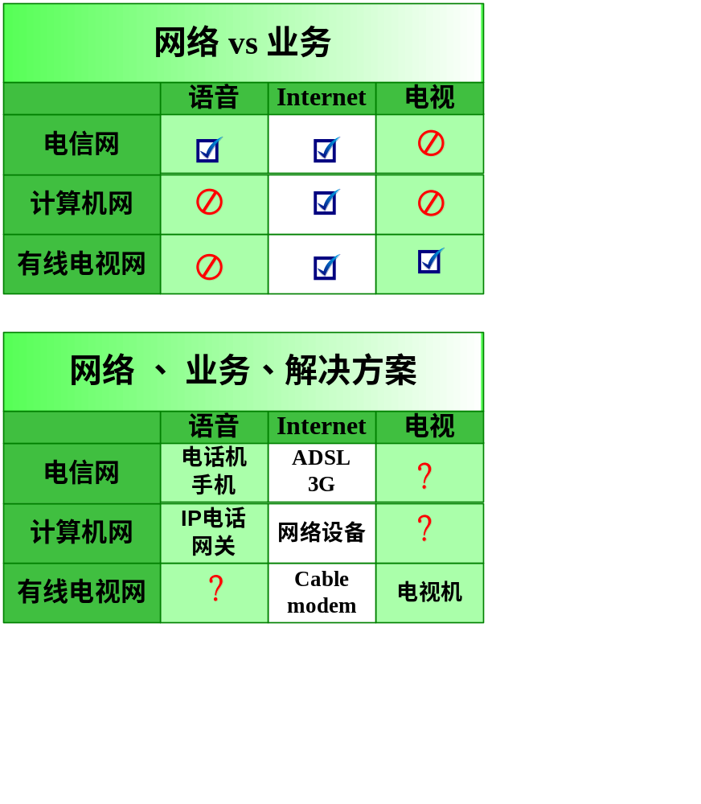
三网融合前
三网融合后

Slide 40

业务对网络的要求
交互式业务
双工网络
多媒体业务
宽带网络
单向的有线电视网
单向的有线电视网
不够宽的电话配线网
不够宽的电话配线网
现状

Slide 41
接入网的特点
担负着为用户接入通信业务提供网络接口的作用。
接入网的投资占全网投资的50%以上。
用户对于业务的不同需求，直接影响用户接入网的网络结构和用户的接入方式。
用户接入网是一个对于业务、技术、法规和成本都十分敏感的领域。

Slide 42
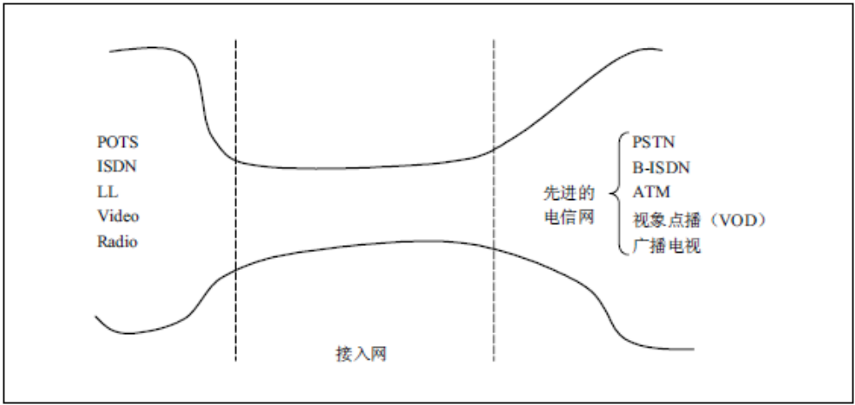
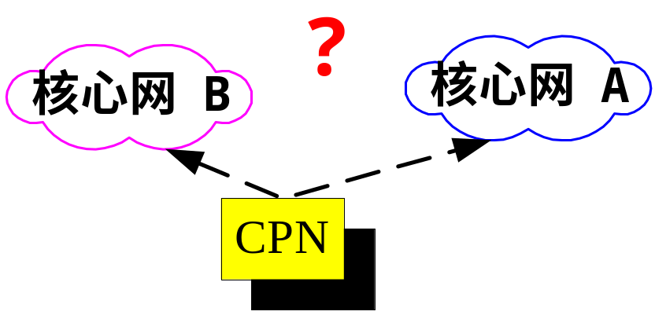
接入网： 瓶颈 ＆ 竞争
Notes:
随着宽带多媒体业务的发展，人们越来越意识到网络接入部分(最后一公里)存在严重的带宽“瓶颈”。
接入网两侧目前已跨入吉比特级以上的速率，它们比接入网部分高出至少3个数量级 ：
用户端广泛使用的PC内部传送的速率已达到吉比特速率；
城域网或骨干网的速率也已达到2.5～10Gbit/s。
随着三网融合的推行，突破接入网带宽瓶颈变得越来越迫切。

Slide 43
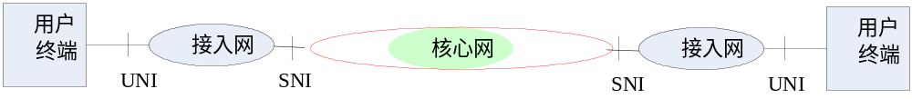
接入网的升级路线图
带宽？
FTTH
双向？
CM+CMTS
EPON+EoC

Slide 44
解决之道
电信
  接入网“光进铜退”。EPON(FTTH)。
  接入网的宽带化，以适应多媒体信息传输之需。
共同点：
光纤
广电
光纤同轴混合接入（HFC)，包括
      CM+CMTS
      EPON（光纤到楼）+EoC
  传输网的双向化、机顶盒升级，以适应交互式信息业务之需。

Slide 45
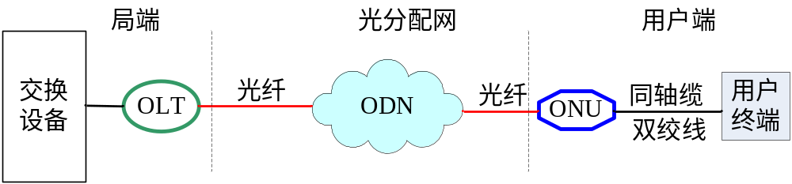
光纤接入网的结构
光纤接入网:指本地交换机与用户设备之间采用光传输或部分采用光传输的系统。
目前接入网的用户终端设备都属于电气设备，故以光纤作为传输媒质时，必须在发送端和接收端进行光/电转换。
  光分配网（ODN）在OLT和ONU之间提供光传输手段，主要功能是完成光功率的分配。
Notes:
光/电转换设备在用户侧称为光网络单元（ONU），将光信号转化成电信号送至用户设备；
光/电转换设备在局端称为光线路终端（OLT），将要传输的电信号转换为光信号。
光分配网（ODN）在OLT和ONU之间提供光传输手段，主要功能是完成光功率的分配。

Slide 46
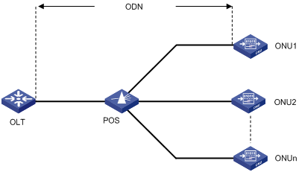
光分配的形式
以ODN中的光器件的种类，可分为
  有源光网络（AON）
  无源光网络（PON）
有源？
无源？

Slide 47
无源光网络系统参考模型
无源光网络(PON)是一种采用点到多点（P2MP）结构的单纤双向光接入网，其典型拓扑结构为树型或星型，由网络侧的OLT、光分配网(ODN)和用户侧的ONU组成。
根据ONU摆放的位置，PON系统可能的应用包括FTTH、FTTO、FTTB、FTTC等场合。
局端
光分配网（ODN）
用户端
R/S
UNI
ONU₁
SNI
S/R
OLT
OBD
ONU₂
ONUn

Slide 48
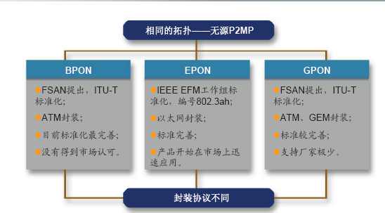
PON的分类

Slide 49
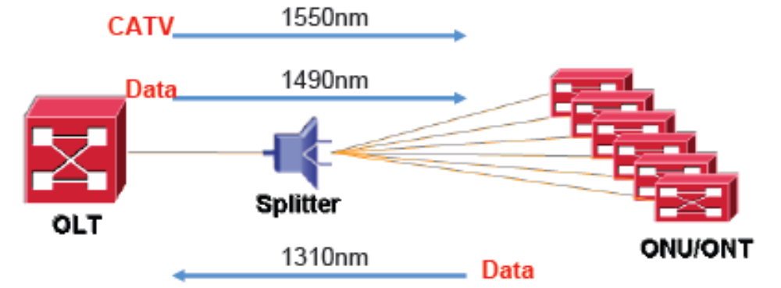
EPON的双工方式
EPON系统采用单纤双向传输。
波长分配方案普遍遵循ITU-T G.983.3标准。
WDM
TDM

Slide 50
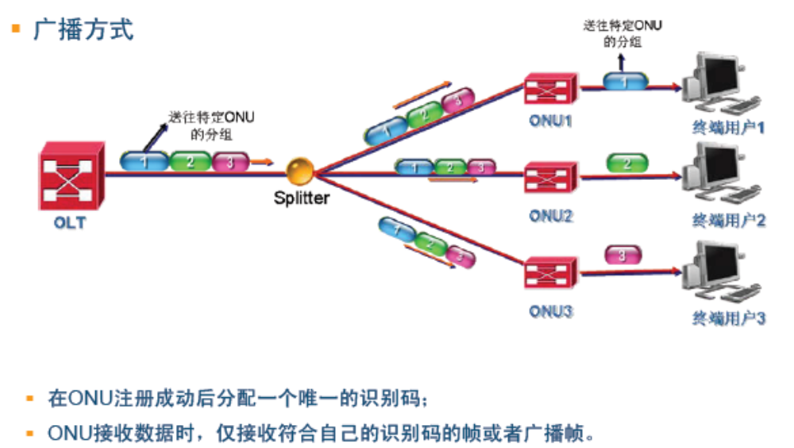
EPON工作原理－下行

Slide 51
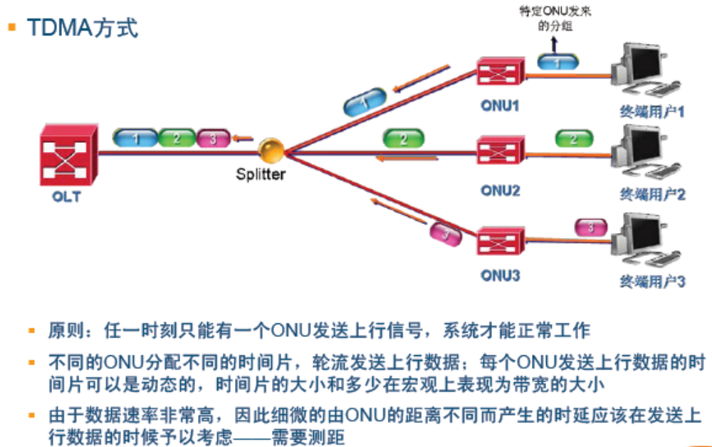
EPON工作原理－上行

Slide 52
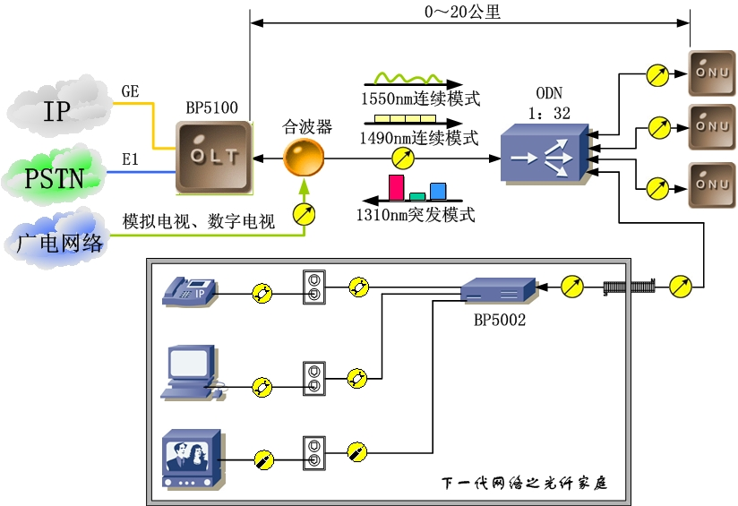
电信：基于EPON的FTTH典型组网方案

Slide 53
FTTH的应用场景

Slide 54

EPON的树形结构
网络侧
S/R
用户光缆网
R/S
用户侧
ONU 1
优点：跳接少，减少了光缆线路全程的衰减和故障率，便于数据库管理管理。
缺点：光分路器后面的光缆数量大，对管道的需求量大。
OLT
ONU 2
一级分光适用于商务楼、高层住宅等用户比较集中的地区、高档别墅区。
二级分光适用于住户相对分散的住宅小区，管道比较缺乏的地区。
OBD
ONU n
ODN
网络侧
S/R
用户光缆网
R/S
用户侧
ONU 1
OBD
优点：减少了对管道的需求，适用于用户比较分散的小区。
缺点：增加了跳接点，即增加了线路衰减，出现故障概率增加，同时数据库的管理增加难度。
OLT
ONU 2
OBD
ONUn
OBD
ONU n
ODN

Slide 55
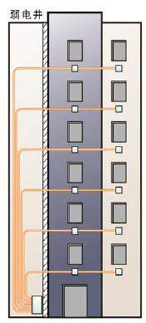




  组网方式1：分光器集中小区机房设置
  （一级分光）
用户接入皮线光缆
小区中心机房
OLT中心机房
光缆交接箱
主干光缆
配线光缆
区间接入光缆
光缆配线箱
OLT
分光器
优点：
  可灵活进行用户配线，提高PON口的利用率
  便于管理维护
  可节省占用主干光缆数量
缺点：
  占用配线光缆数量稍多
适用场合：
  低层楼群，OLT距离楼群较远
  FTTH部署初期用户规模较小但在片区内较集中
用户接入皮线光缆
用户接入皮线光缆
E8-C
PC
PC
ONU
IPTV
PHONE
光缆配线箱
光缆配线箱

Slide 56
组网方式2:光器楼道分散设置
(一级分光）
皮线光缆
OLT中心机房
小区中心机房
光交接箱
主干光缆
二级主干光缆
接入光缆
OLT
光交接箱
分光器
皮线光缆
皮线光缆
E8-C
PC
PC
ONU
IPTV
优点：
  可灵活进行楼内用户配线；
  可节省占用主干、配线光缆数量。
缺点：
  光分路器分散放置在各个大楼，不利于统一管理和维护
  不能充分利用PON口的带宽资源
适用场合：
  高层楼宇，用户集中分布且楼内用户放号情况不明朗
PHONE
分光器
分光器

Slide 57
EPON在广电的应用

Slide 58
广电：EPON + EoC方案
EPON( 以太网)到楼栋：
  FTTB
  ONU + 区域EoC方案
EOC(以太网)进入楼栋：
  同轴网络上加入HPNA信号
  HPNA带宽动态分配给各用户

Slide 59
什么是EoC？
Ethernet over Coax（EoC）就是一种通过无源设备在同轴电缆中传输以太网信号的技术。
采用Ethernet Over Coax技术可以将CATV信号和数据信号混频传输，避免楼道内的线路改造，完成HFC网络的双向化。
EOC是当下双向网改造中最热门的技术之一。它以简单、稳定、安全及低费用等优点成为了双向网改造技术中的“宠儿”。

Slide 60
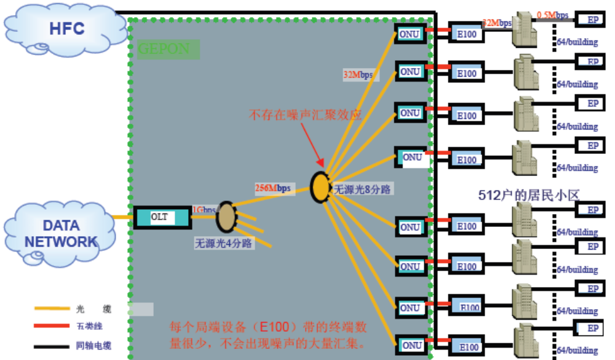
EPON+EoC

Slide 61
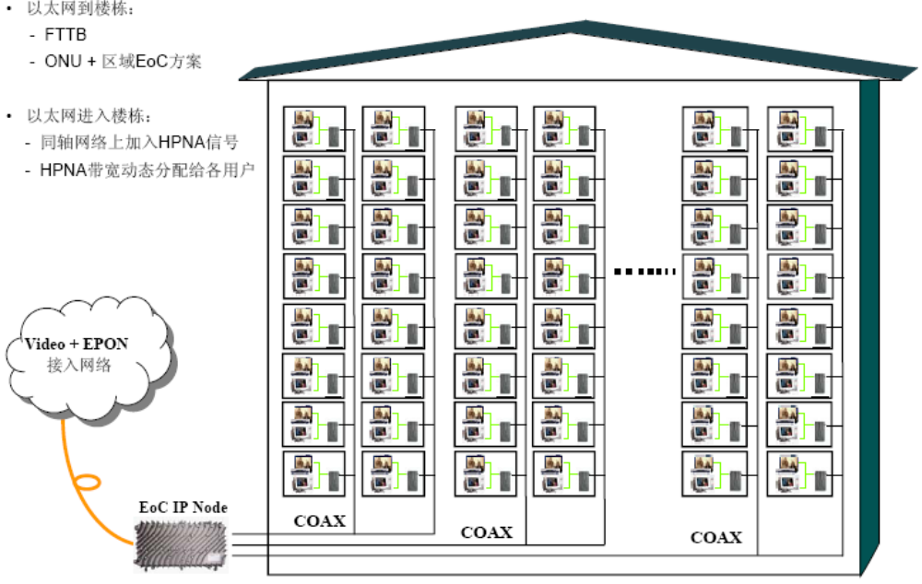

Slide 62
EoC方案的特点
由于是HPNA3.0（ITU－T）国际标准，调制效率高，带宽利用率高，能达到的吞吐量也高。目前SA已经成功实施了小区多用户接入的试点。
因为是ITU－T标准，随着产品的逐步推广和规模化，会有更多芯片和产品厂家加入，使得价格进一步降低。该方案占用12~28MHz的低频段，可覆盖最后一公里,而且由于每个局端设备带的终端数量很少，不会出现严重的噪声汇聚。

Slide 63
EOC的使用场景
EoC方案适合在原有HFC网络基础上不需双向改造实现小规模的用户覆盖，使有线运营商能够以相对低的成本快速抢占市场，降低投资风险率，并能保证高质量的网络数据通信，支持除高清视频外的IPTV, VoIP，Multicast等各种增值业务。

Slide 64
广电的另一种模式

Slide 65
混合光纤/同轴电缆接入网
HFC（Hybrid Fiber-Coax）， 采用光纤到服务区，而在进入用户的"最后1公里"采用同轴电缆。是对现有有线电视网进行改造后，采用光纤主干传输系统与同轴电缆分配网相结合，形成的一种宽带接入网。

Slide 66
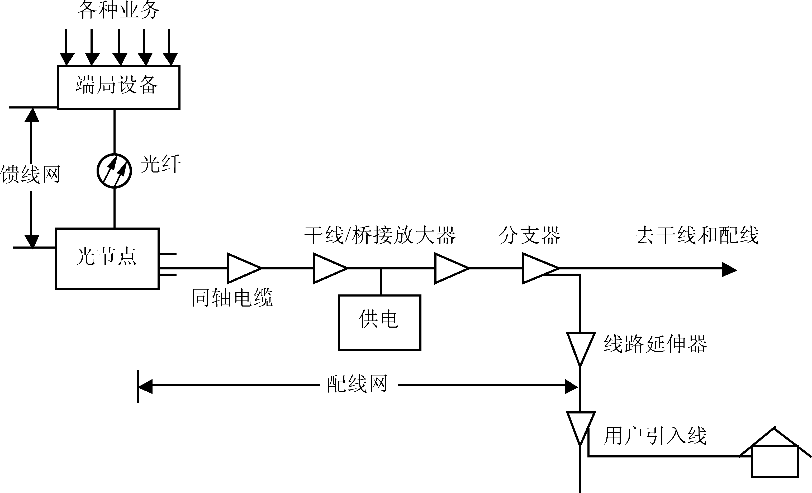
1．基本结构
典型HFC网络结构

Slide 67
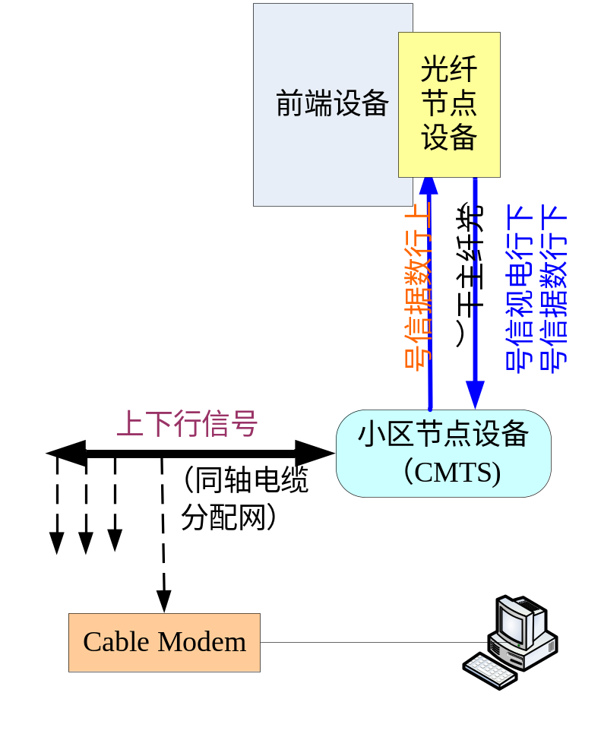
广电：CM+CMTS方案
在光传输部分，下行数据信号和CATV的下行信号采用频分(FDM)方式共纤传输，上下行数据信号采用空分(SDM)方式共缆不同纤传输；
在电缆部分，上下行信号按FDM方式同缆传输。
此方案适合已建HFC网络改造，可利用原网络中预留的光纤和无源分配到户的电缆网络组成双向传输系统；只需要在前端和用户端分别加装CMTS和CM即可实现双向传输。

Slide 68
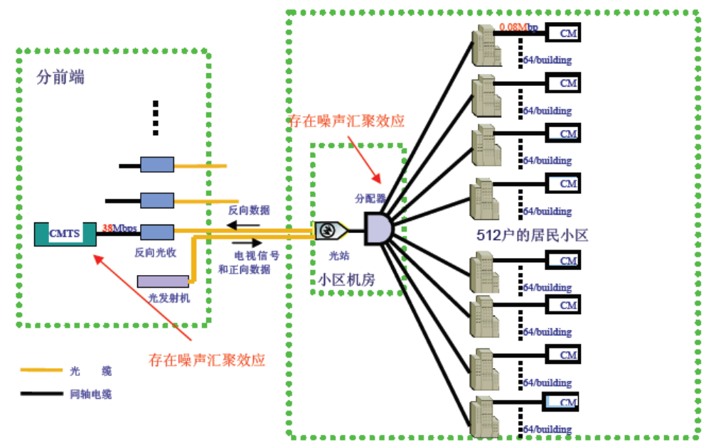
CM+CMTS案例

Slide 69
CM+CMTS的适用场景
CM方案的最大优势在于高度集中，覆盖范围大，单从宽带接入业务考虑，CMTS可以分期投资，逐步扩充。CM的标准化、成熟度也是其它方案难以比拟的。
适合已建成的有线电视网络，并已稀疏模式网络覆盖区域； 大面积覆盖，低开通率情况下成本较低，前期投入少；技术标准及产品比较成熟。
CMTS价格太高是这个方案的致命弱点。短期内如果只作宽带接入和上网，每个信道实际接入服务200户以下，由于共享和非同时应用，上网速度还可以达到200k－2M，如果作流媒体服务，每个用户都需要长时间、大流量，每个信道只能服务40户以下，成本就太高了。另外，反向噪声汇聚也是一个工程和维护头疼的问题。

Slide 70
CM+CMTS的适用场景（续）
需要对HFC光电传输链路部分进行双向改造；
噪声汇聚效应影响系统的带宽和性能，同轴缆及接头质量要求较高，后续维护工作量较大；
CMTS下行通道带宽有限，头端共享38Mbit/s，可开通用户数少；可承载业务有限，大带宽业务无法满足；
后续系统扩容成本巨大。

Slide 71
多谢……
(Q&A)

